Slide 1
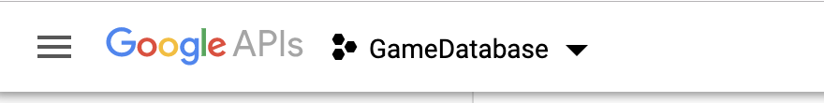
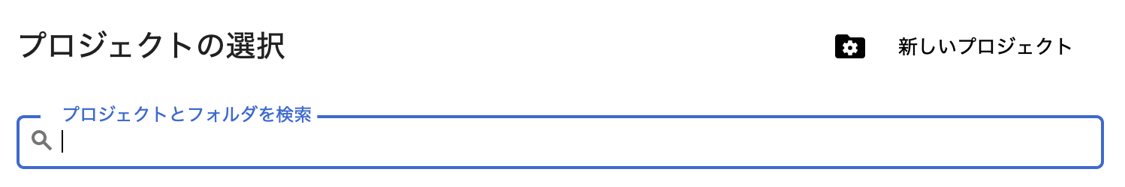
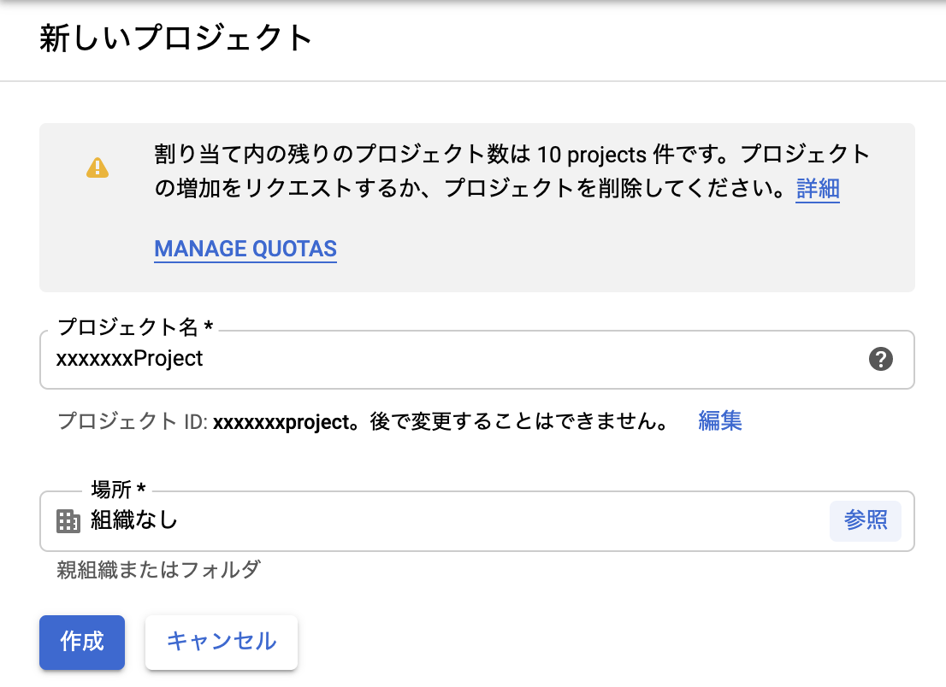
①ここをクリックする
②ここをクリックする
③プロジェクト名を入力してください。（タイトル名でOKです）
④作成ボタンをクリックする

Slide 2
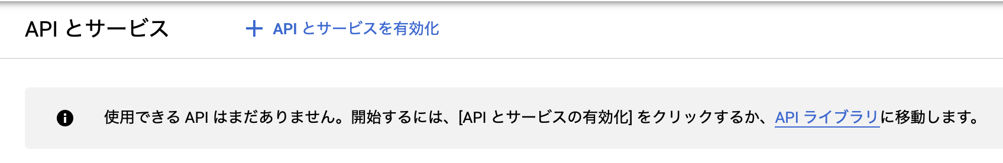
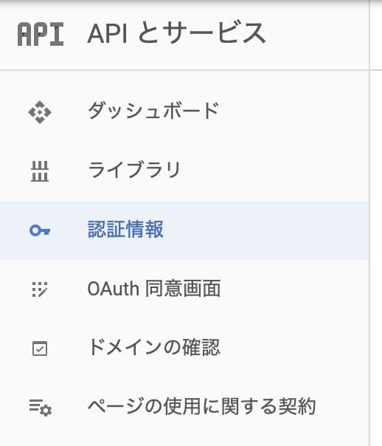
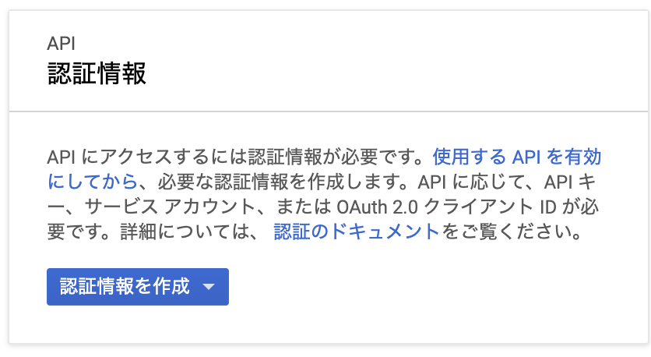
⑤この画面になります。
⑥画面右側にある「認証情報」を選びます。
⑦認証情報を作成ボタンを押します！

Slide 3
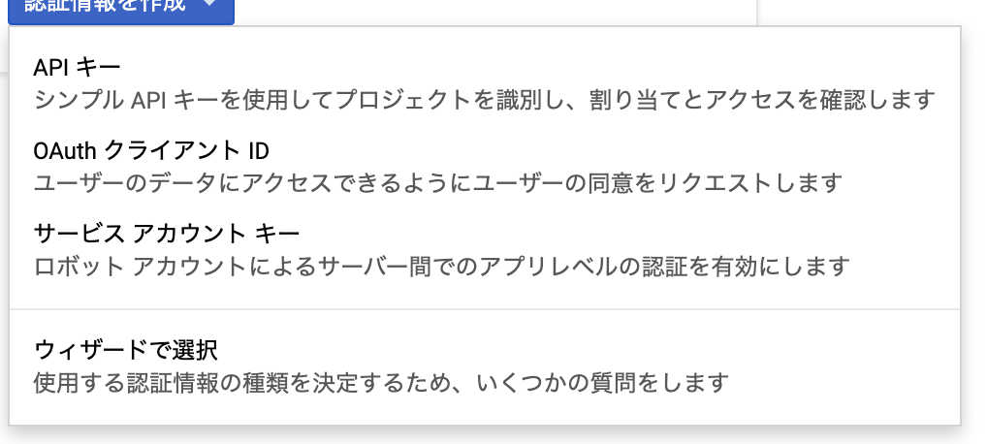
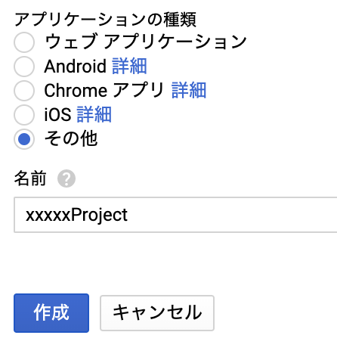
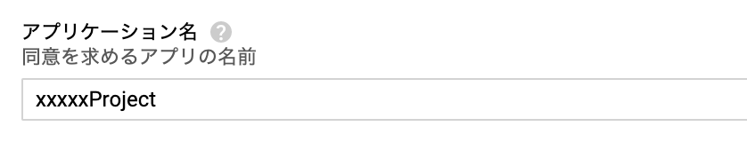
⑧OAuthクライアントID を選択します。
⑨この画面が出てきたら「同意画面を設定」ボタンを押します
11. その他を選び、名前を入力してください。
タイトル名でOKです。
⑩同意画面にて、
アプリケーション名を入力し、保存してください。
12. 作成ボタンを押してください。

Slide 4
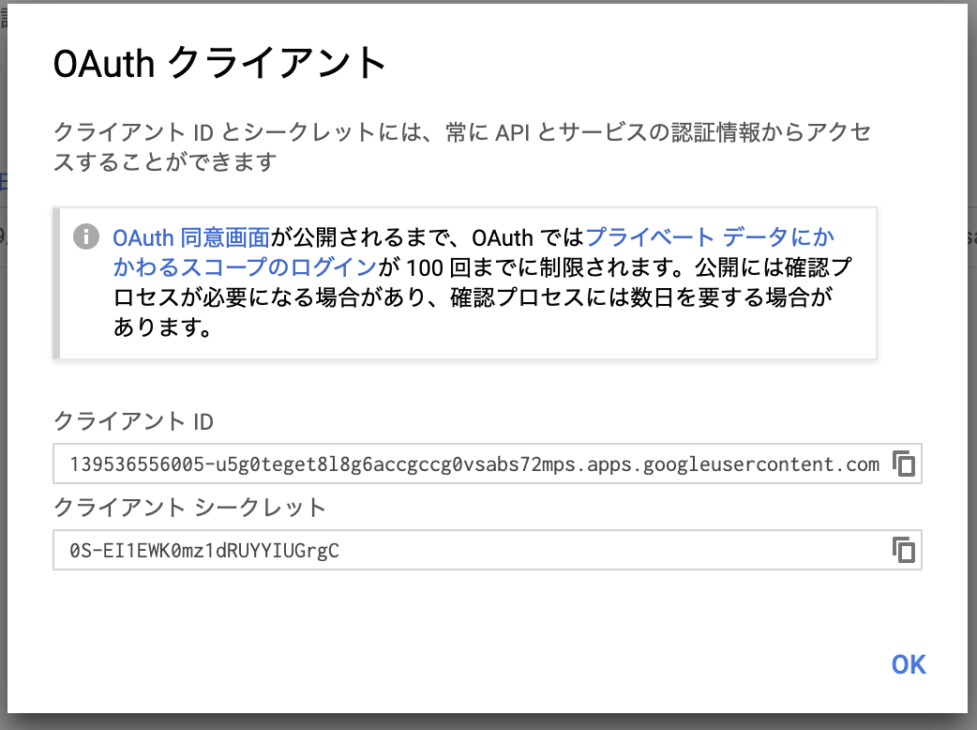
13. この画面が出れば、完了です。
これで、クライアントIDとシークレットが作れました。

Slide 5
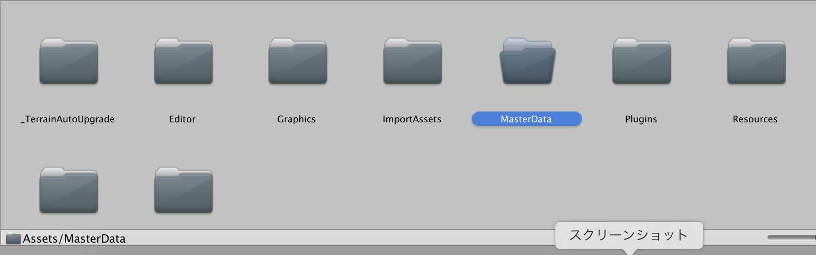
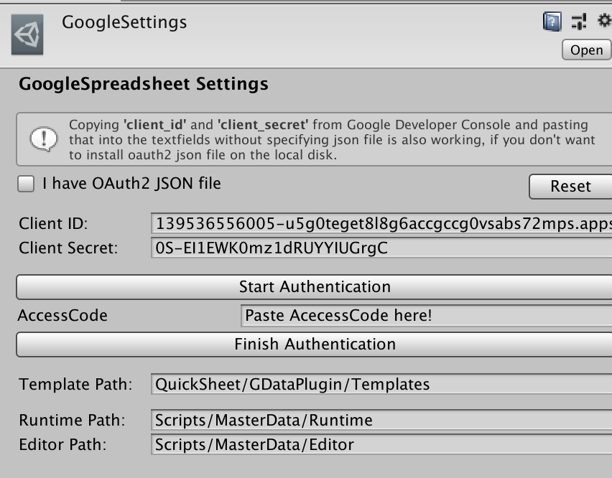
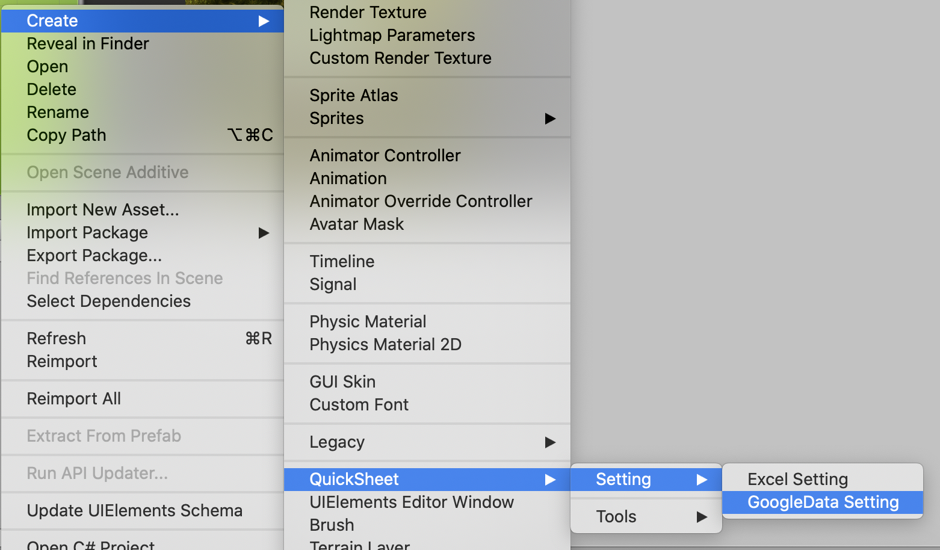
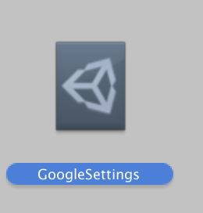
14. Assetsの中に、「MasterData」フォルダを作成します。
16. 13で作られたClientID、Client Secret を
コピーして、貼り付けます。
15. GoogleData Settingを作ります。
17. Start Authentication を押して、認証を始めます。

Slide 6
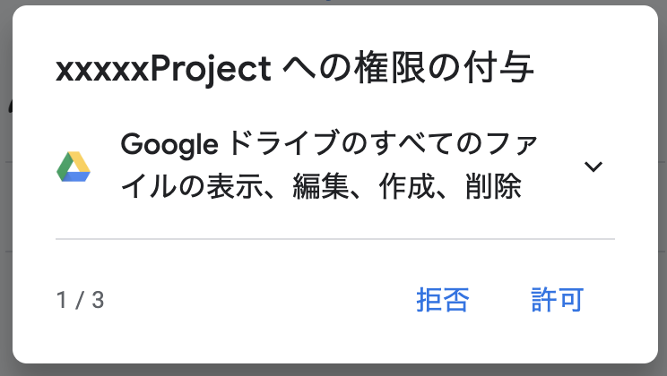
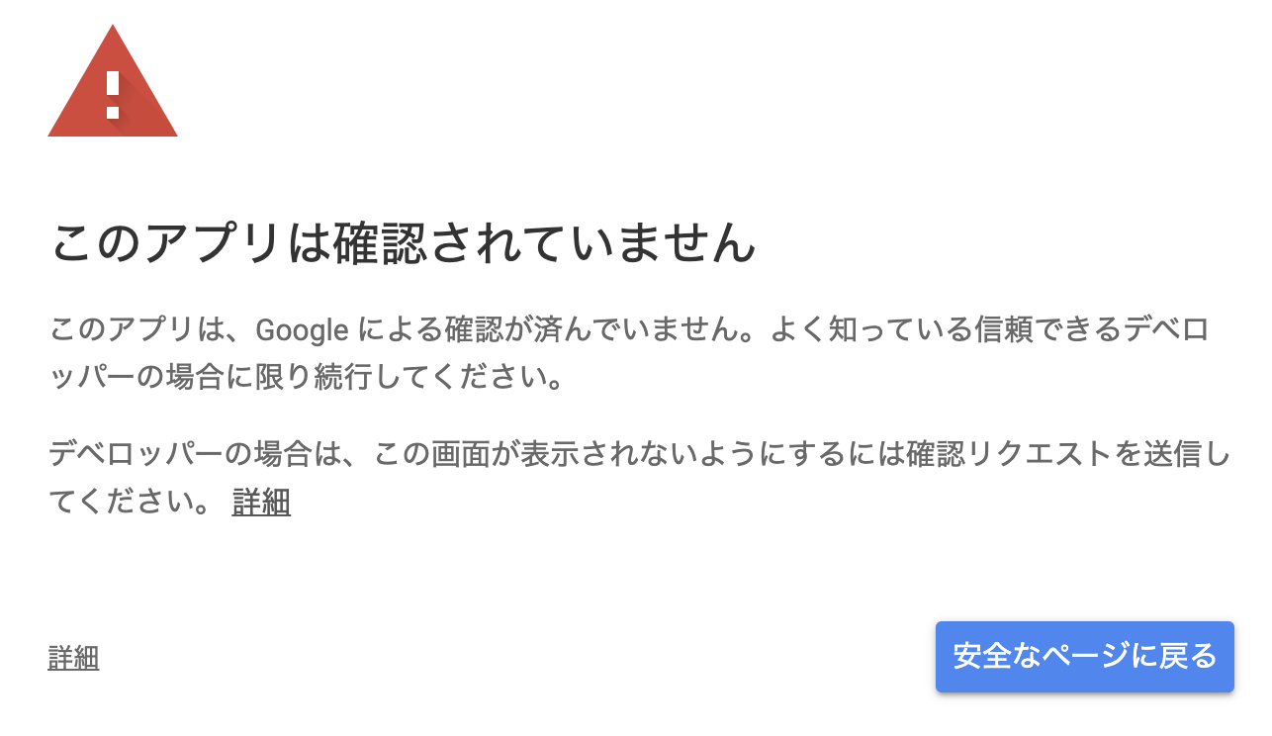
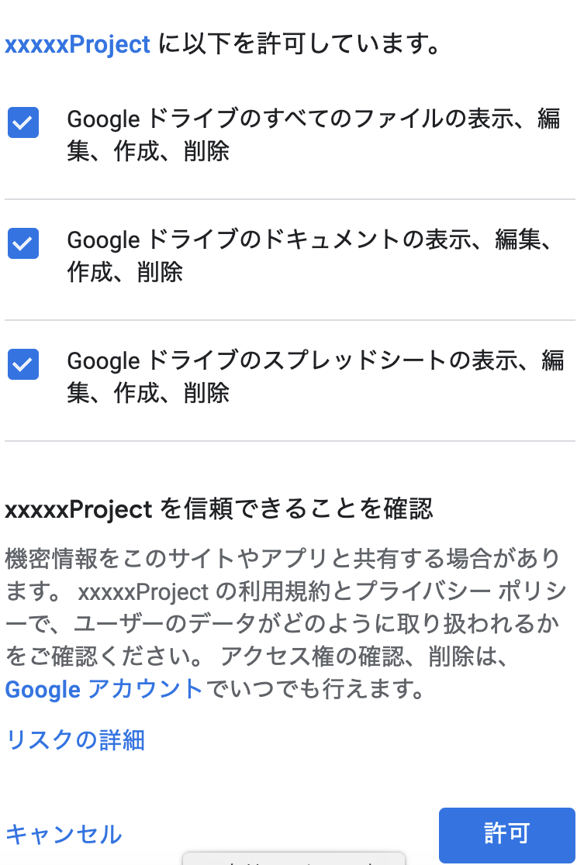
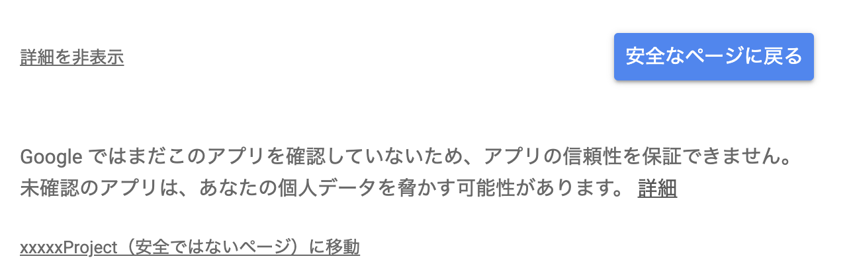
18. ログインすると、この画面が出ます。
「詳細」を押してください。
20. 許可を押します。
21. このページが出てきたら、
許可を押します。（最後）
19. ここを押して、許可ページに移動します

Slide 7
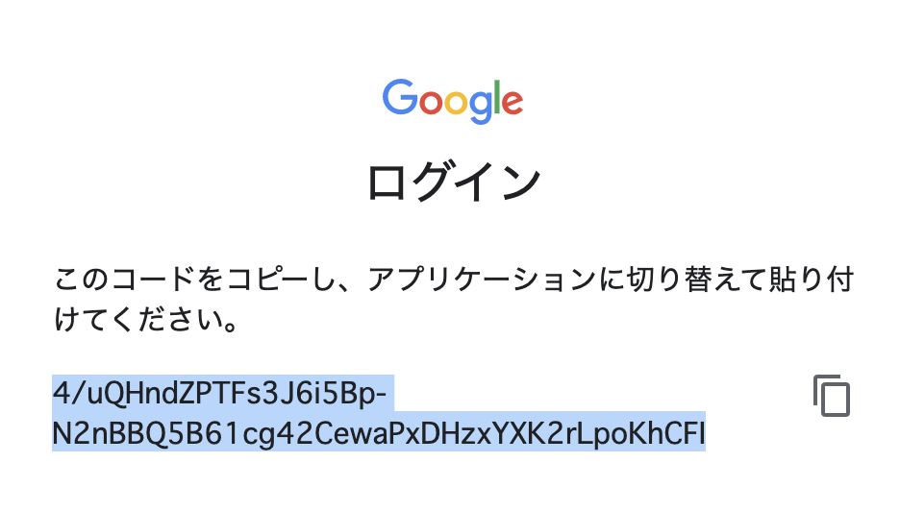
22. コピーしてください。
23. AccessCodeに貼り付けてください。
その後、Finish Authentication を押してください。
24. Runtime Path、Editor Path を設定します。
設定後、そのフォルダを作成してください。

Slide 8
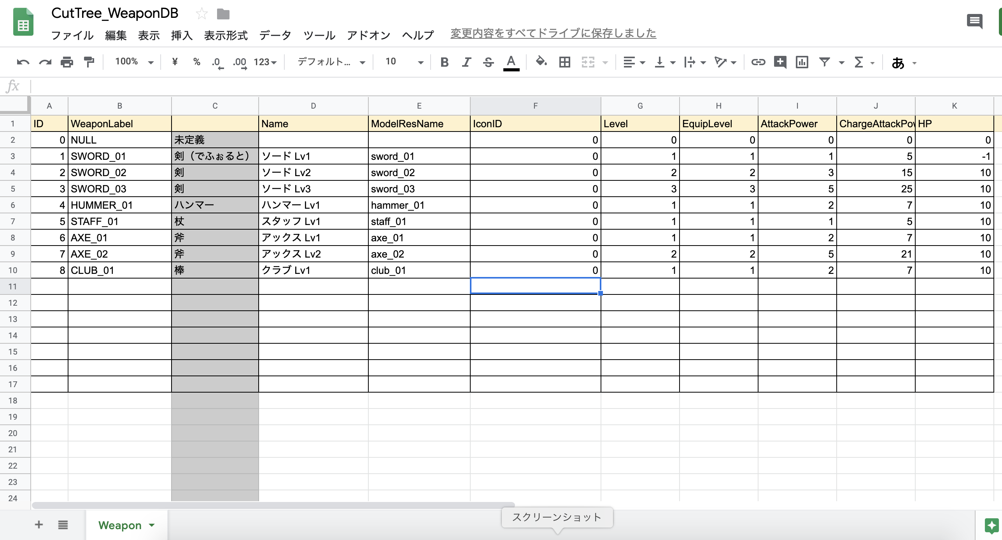
25. Googleスプレッドシートを作成し、下図のようなシートを作ります。
1行目は、変数名を設定します。
空白にするとコメント枠になります。
注意点：スネークケースはNGです。
２行目以降は、データ群になります。

Slide 9
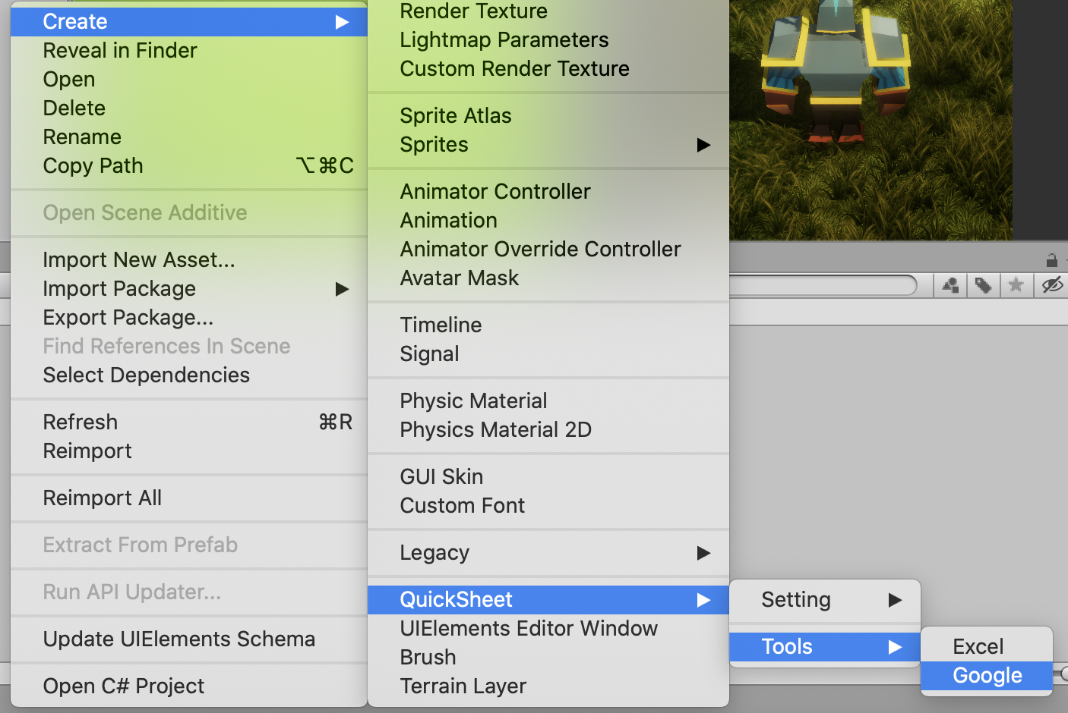
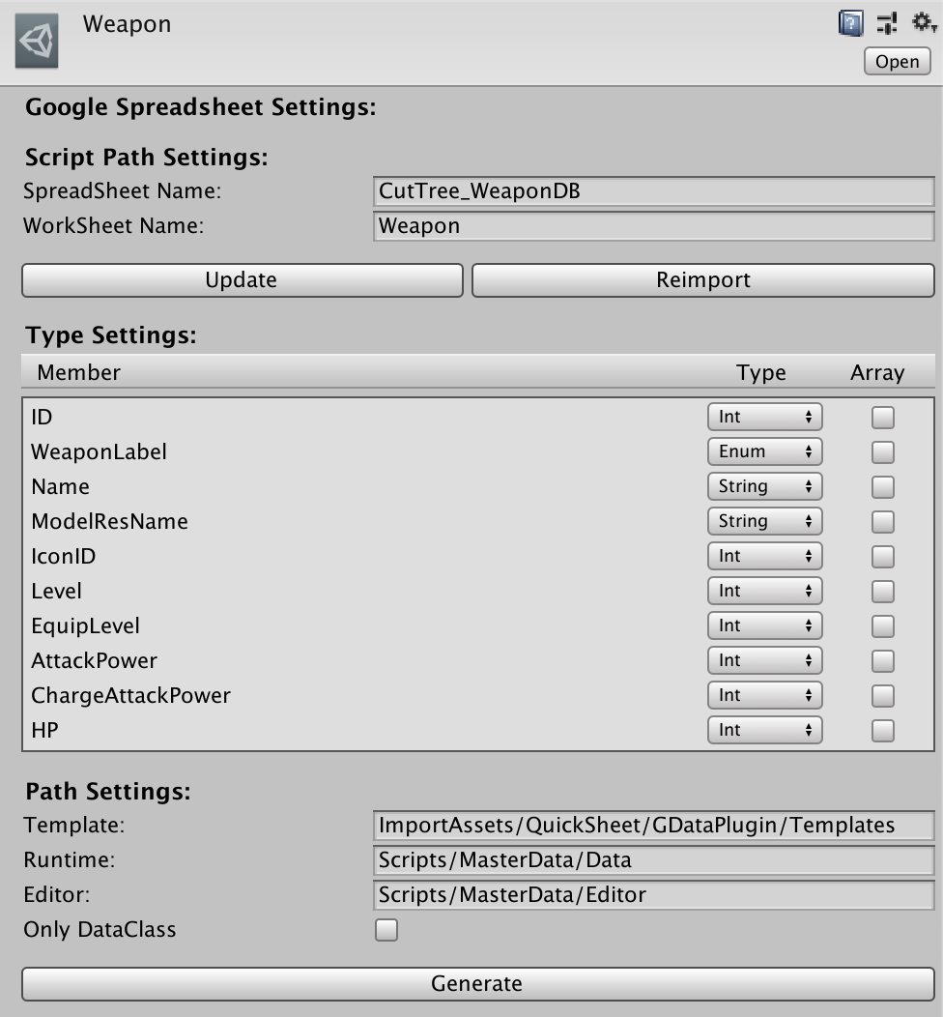
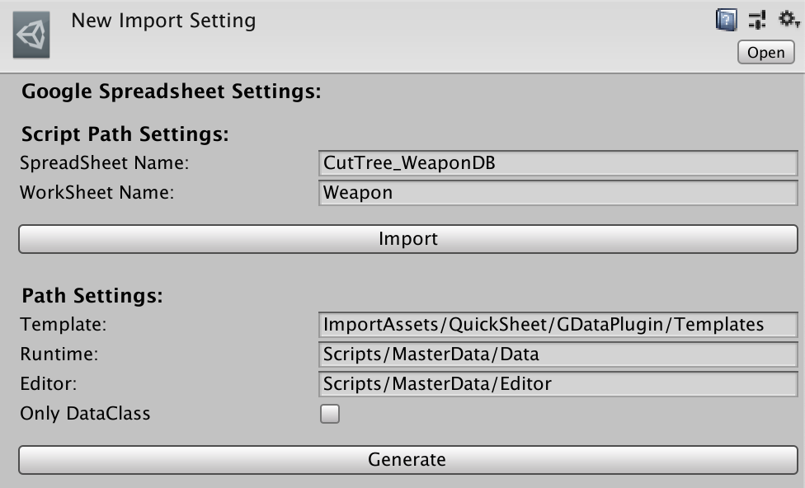
26. Tools/Googleを選び、
マスターデータ設定ファイルを作ります。
28. シートで作った変数が下図の様に表示されます。
Typeを設定してください。
27. SpredSheetName、WorkSheet Nameを入力する。
その後、Importを押してください。
29. Generateを押して、スクリプトを出力します。

Slide 10
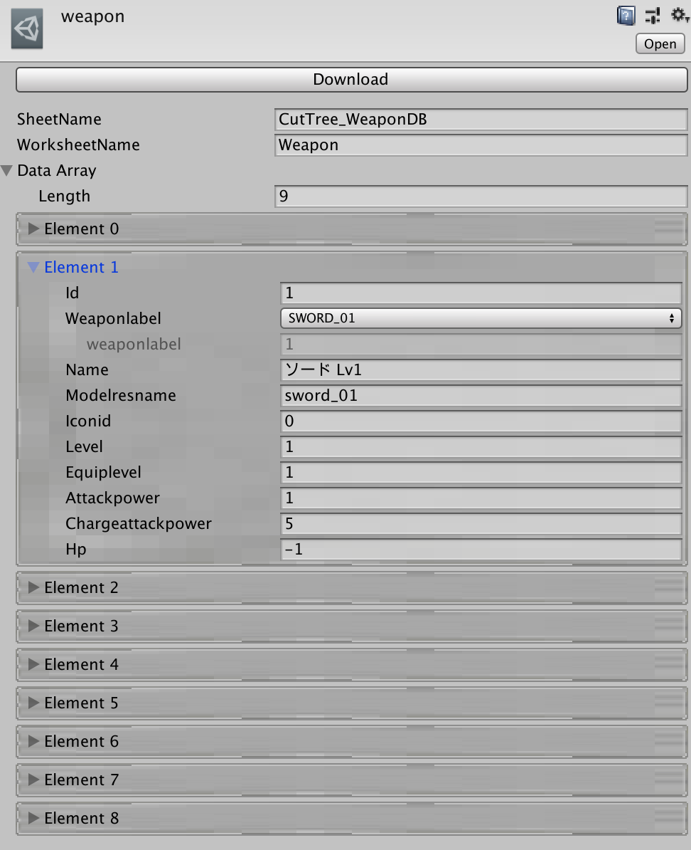
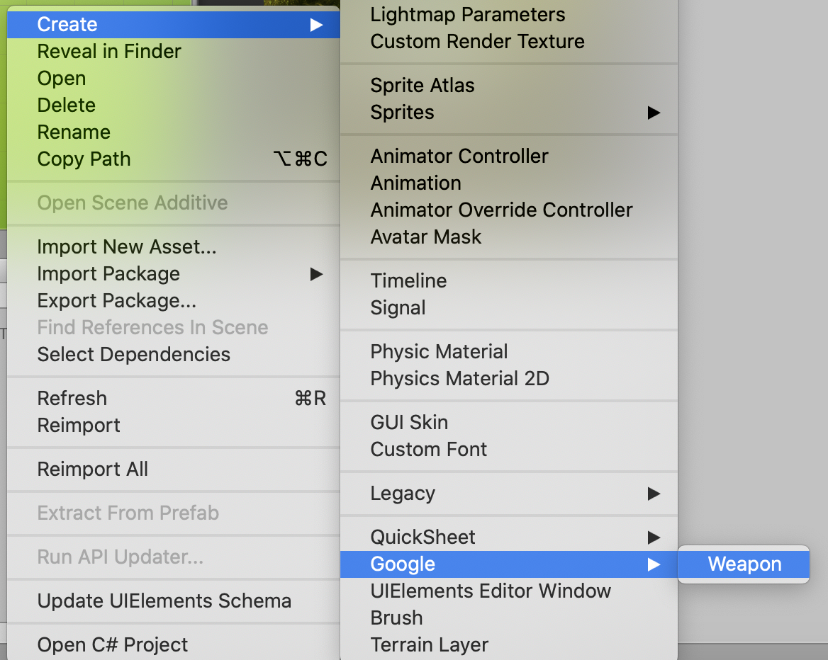
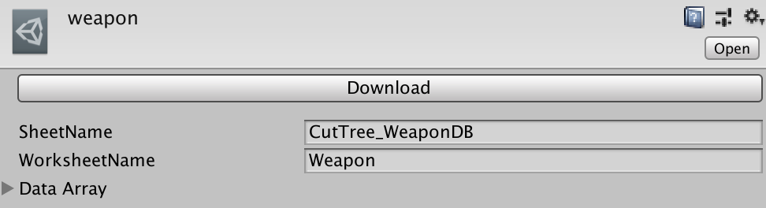
30. Google/マスター名 を選び、
マスターデータを作ります。
下図の様に、データが反映されていればOKです。
31. Downloadを押すと、データが反映されます。

